Slide 1

Создание модулей

Slide 2

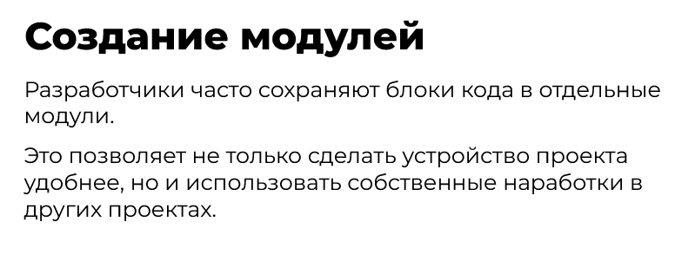

Slide 3
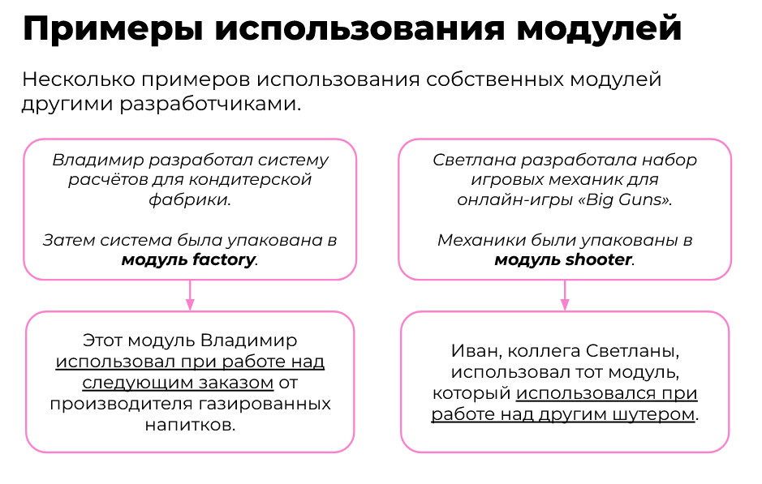

Slide 4
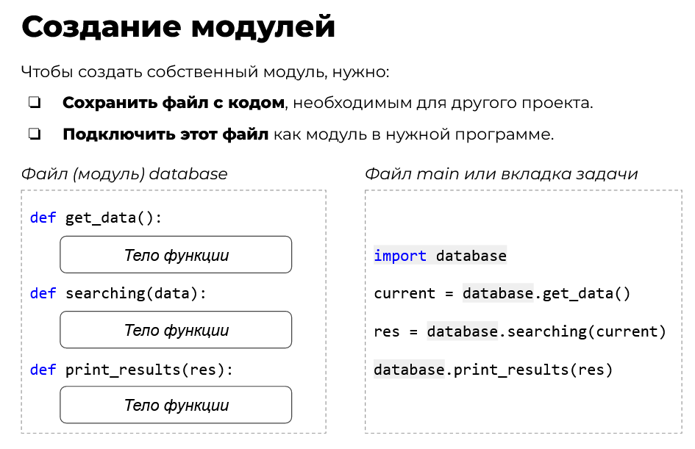

Slide 5
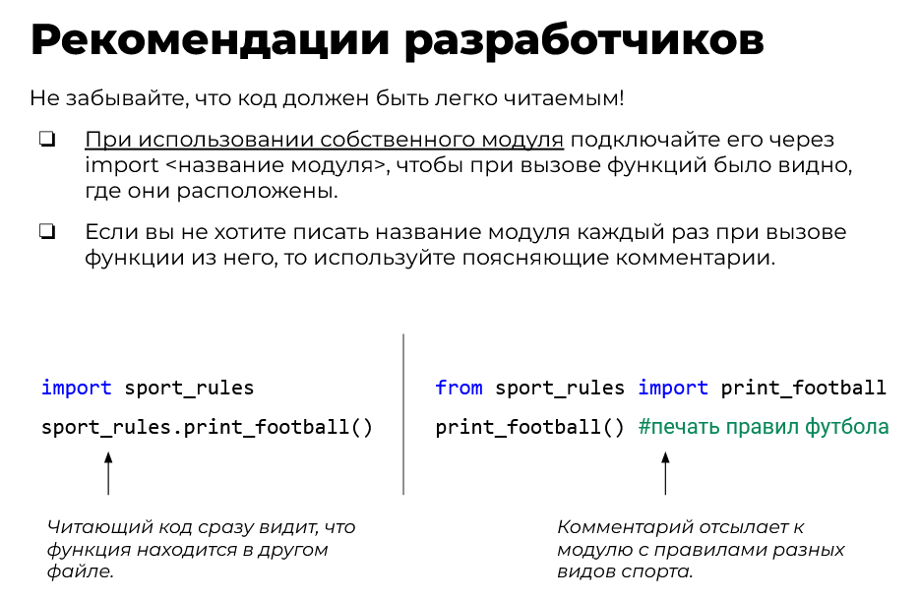

Slide 6
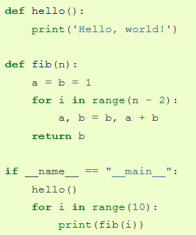
Модуль – использование повторного кода
Скрипт – исполняемый файл(программа как до этой темы)
Магический метод, чтобы скрипт не был модулем

Slide 7
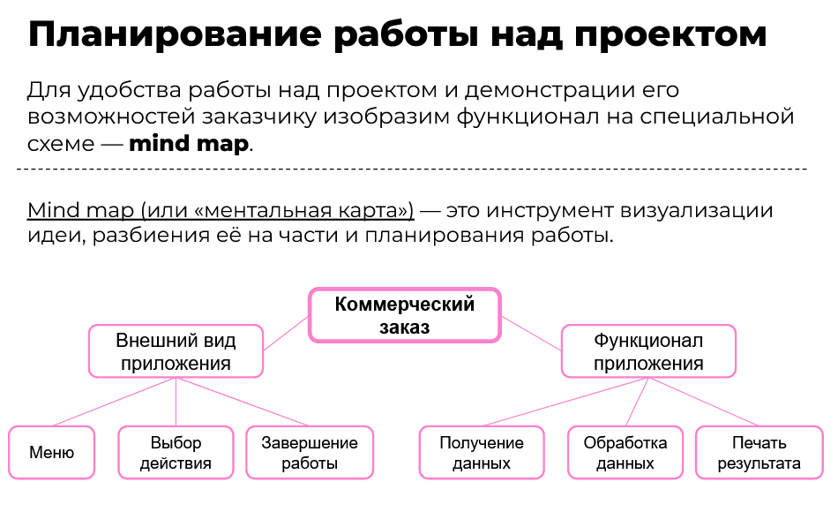

Slide 8
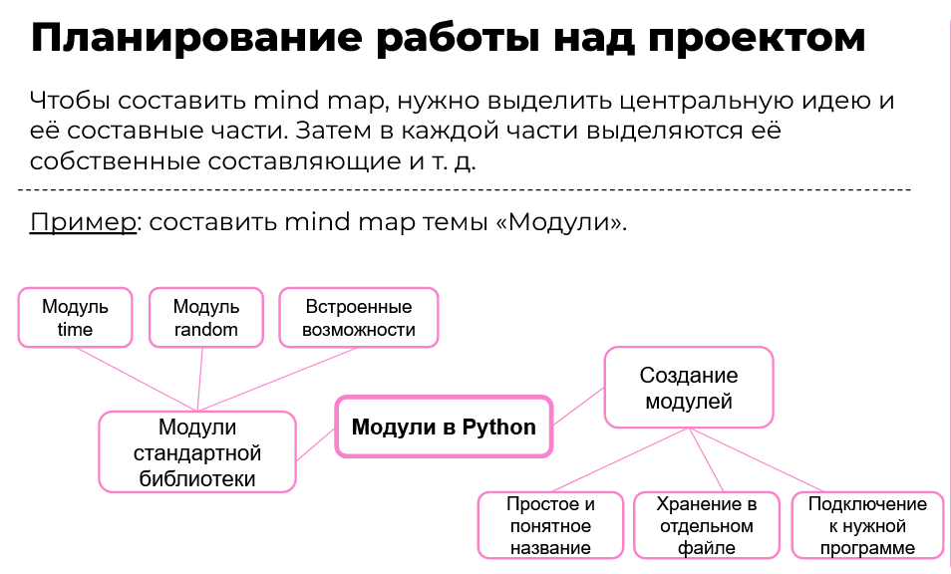

Slide 9
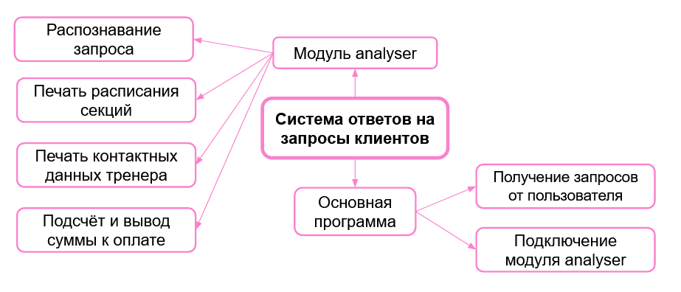

Slide 10
